Slide 1
Физика
6
Класс
Тема:
Что изучает физика? Физические явления. Сведения из истории развития физики
Учитель: Андреева Елизавета Александровна

Slide 2
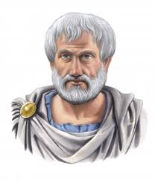
Что изучает физика?
Слово «физика» происходит от греческого слова «фюзис», что означает природа. Оно впервые появилось в сочинениях одного из величайших мыслителей древности – Аристотеля, жившего в IV веке до н.э.

Slide 3
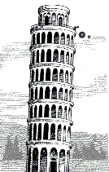
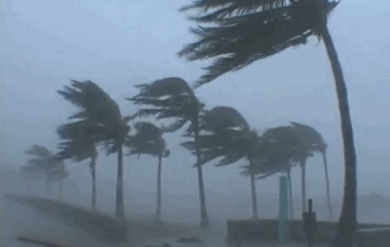
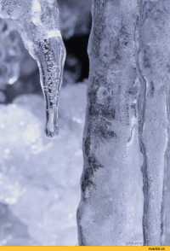
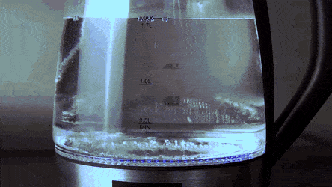
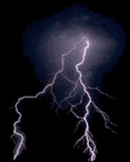
Физика – одна из основных наук о природе.
Изменения, происходящие с телами и веществами в окружающем мире, называют явлениями.

Slide 4
Любые превращения вещества или проявление его свойств, без изменения состава вещества называется физическими явлениями.

Slide 5
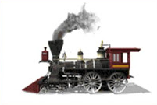
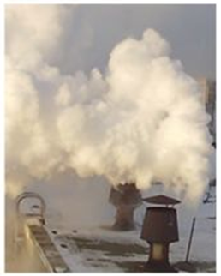
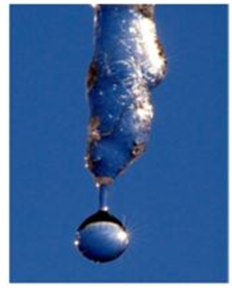
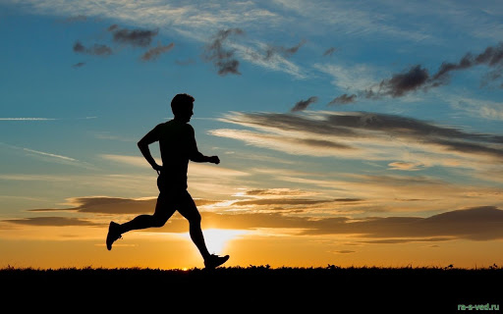
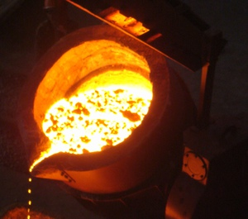
Механические явления Тепловые явления

Slide 6
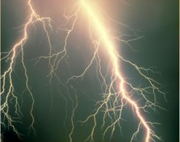
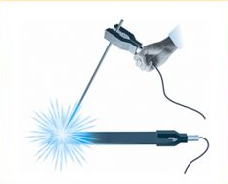
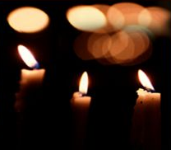
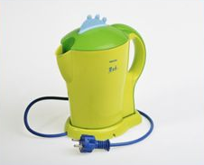
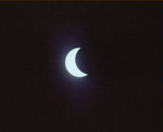
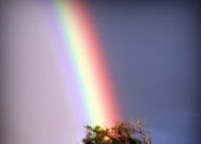
Электрические явления Световые явления

Slide 7
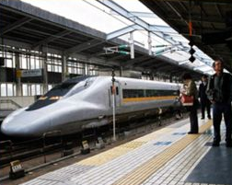
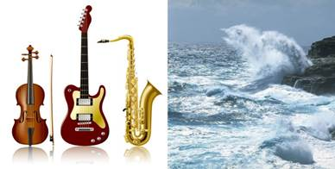
Звуковые явления Магнитные явления

Slide 9
Задача физики:

Slide 11
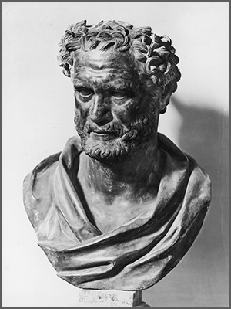
Сведения из истории развития физики
Начальные представления о строения вещества были выдвинуты жившим в 460–370 годы до нашей эры мыслителем Демокритом.

Slide 12
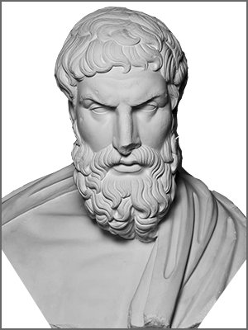
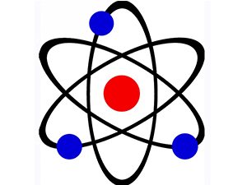
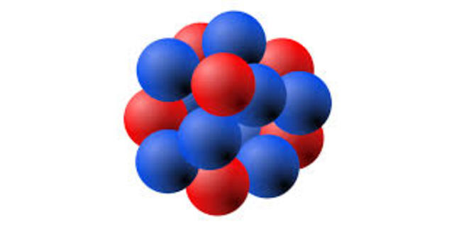
Эпикур Самосский
Теорию об устройстве мира разработал живший в 341–270 годах до н.э. Эпикур. Согласно его учению, все вещества состоят из невидимых, неделимых частиц – атомов, которые находятся в непрерывном движении.

Slide 13
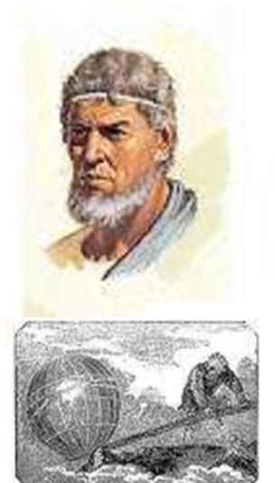
Архимед ( 287-212 гг. до н.э.)
Архимед был одним из величайших ученых Древней Греции. Он занимался изучением законов действия рычагов. « Дайте мне точку опоры, и я поверну Землю…». И ученый не хвастался. Он это точно высчитал. Архимед первым понял как меняется давление в жидкостях в зависимости от глубины, рассмотрел условие плавания тел.

Slide 14
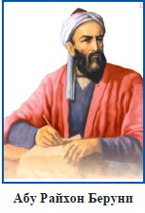
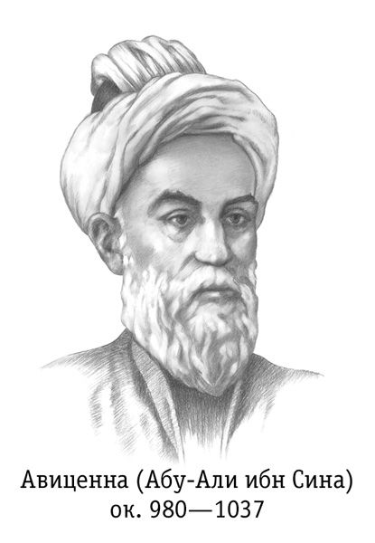
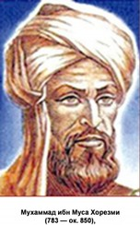
Ученые Средней Азии
В средние века развитие науки и культуры переместилось на Восток.

Slide 15
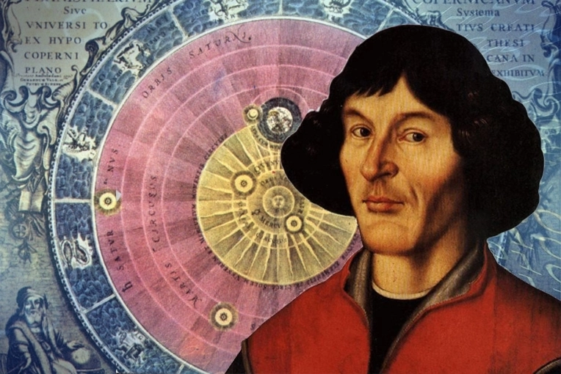
Дальнейшее развитие физика получила в Европе
Польский ученый Николай Коперник впервые правильно описал строение Солнечной системы. Но принять это учение было нелегко.

Slide 16
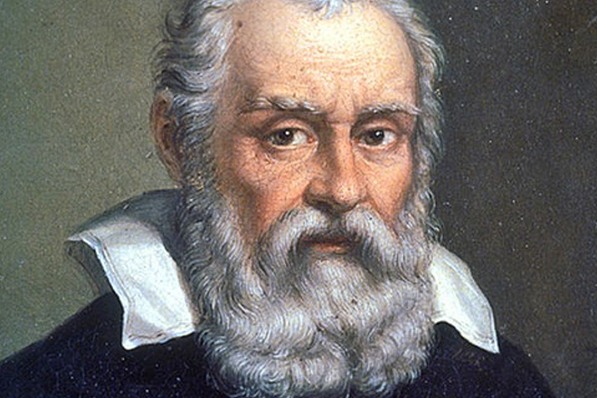
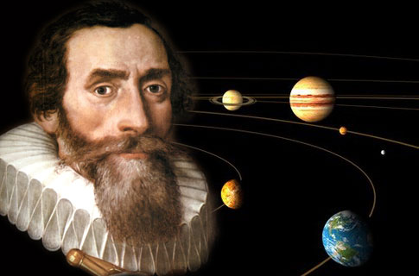
Итальянский ученый Галилео Галилей и
немецкий ученый Иоган Кеплер
экспериментами и расчетами подтвердили это учение. Первым ученым, наблюдавшим небесные тела в телескоп, тоже был Галилей.

Slide 17
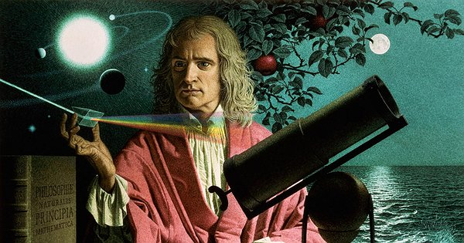
Неоценимый вклад в развитие физики внес английский ученый Исаак Ньютон.
Сформулировал основные законы классической механики. Открыл закон всемирного тяготения, дал теорию движения небесных тел, создав основы небесной механики.

Slide 18
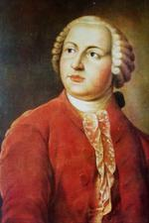
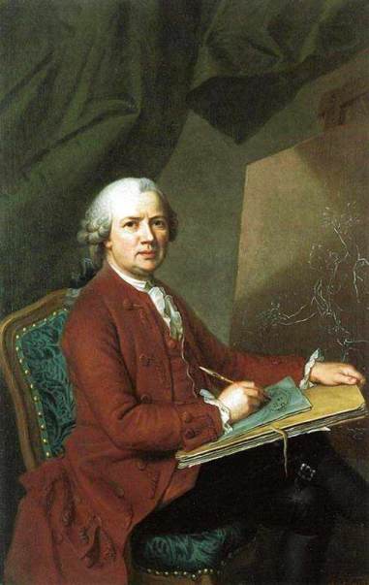
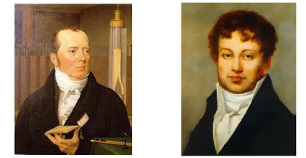
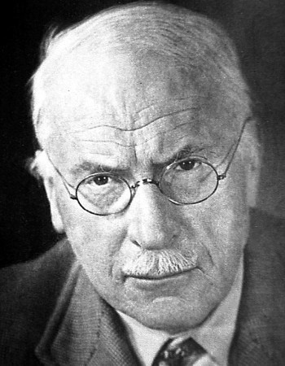
XVIII–XIX век
запуск первых паровых машин, развитие военной техники, использование электричества и многое другое.
М. Ломоносов
Л. Эйлер
К. Юнг
Х. Эрстед А. Ампер,

Slide 19
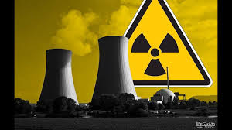
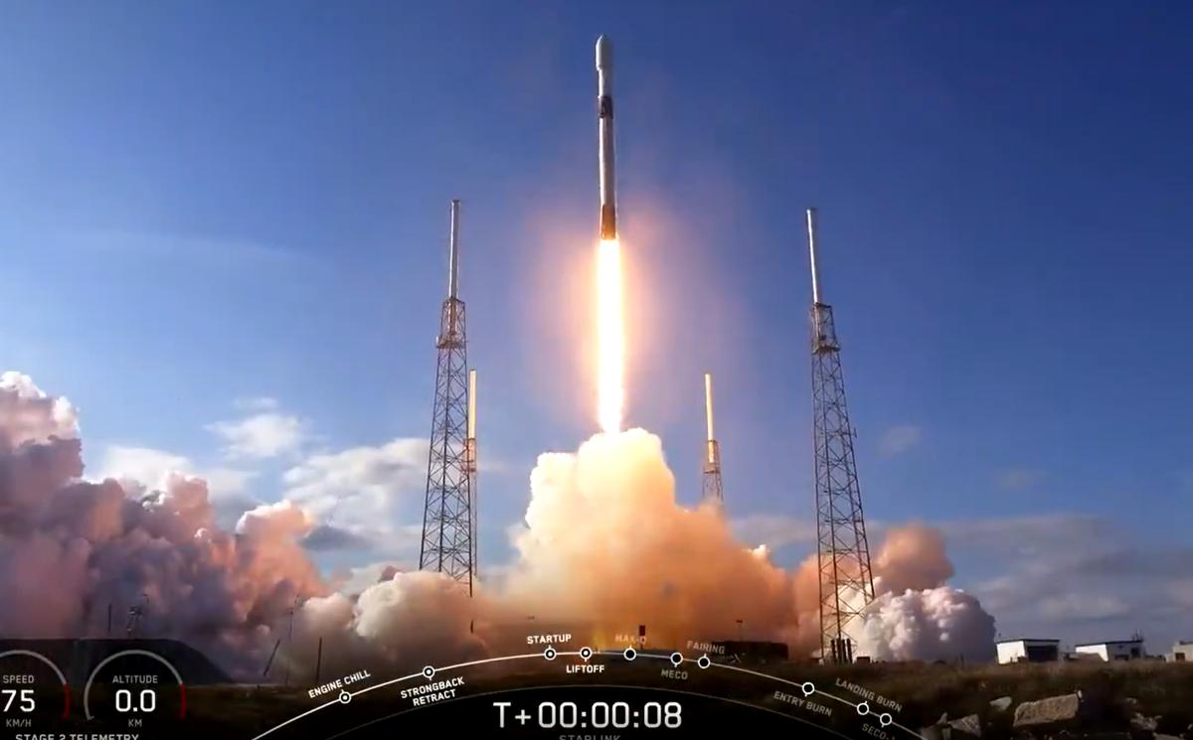
XX век
Были сделаны великие открытия.
В результате этих открытий появилась возможность использовать атомную энергию. Человек вышел в космос. Широко известны имена физиков
Д. Лоренса, А. Эйнштейна,
В. Рентгена, Дж. Томсона,
М. Планка, Э. Резерфорда,
Н. Бора, А. Иоффе, С. Вавилова,
М. Ландау, Луи де Бройля.

Slide 20
Механические
Тепловые
Звуковые
Электричес-
кие
Световые
Шар катится,
Плывет бревно,
Маятник часов колеблется,
Облака движутся,
Гроза,
Летит голубь
Свинец плавится,
Холодает,
Снег тает,
Вода кипит,
Гроза
Слышны раскаты грома,
Эхо,
Гроза,
Шелестит листва
Гроза,
Сверкает молния,
Горит электрическая лампочка
Звезды мерцают,
Наступает рассвет,
Сверкает молния,
Гроза,
Горит электрическая лампочка
Шар катится, свинец плавится, холодает, слышны раскаты грома,
снег тает, звезды мерцают, вода кипит, наступает рассвет, эхо,
плывет бревно, маятник часов колеблется, облака движутся, гроза, летит голубь, сверкает молния, шелестит листва,
горит электрическая лампочка.

Slide 21
Задание:
Прочитать темы 1,2 ( стр. 3-6 )
Ответить на вопросы:
Физика – …
Физические явления – …
Перечислить физические явления и привести примеры.

